Slide 1
CGB (Cinsiyet Gelişim Bozukluğu) hastasız eğitim slaytları
Prof Dr Merih Berberoğlu

Slide 2
Cinsiyet gelişimi sırasında tüm genler aynı anda fonksiyonel değildir
Gen ekspresyon zamanlaması farklıdır
Gelişim boyunca ekspresyon derecesi de aynı değildir
Ekspresyon kontrolü
Transkripsiyon faktörler (orkestra şefi)

Slide 3
İki cinste de
ortak
6.hafta
PAX2
Emx2
Lhx1
LIM1
İntermediyal Mezoderm
Homeobox Genler (Lhx9)
SF-1
WT-1
Mezenşiyal
Komponent
-Teka hücreleri
-Leydig hücreleri
-mezonefrik duktal sistem
Bipotansiyel
Gonad
Epitalyal
Komponent
-granüloza hücreleri
-Sertoli hücreleri

Slide 4
46, XY Genotipde
SRY → var (Yp11.3)
Y kromozomu 1959
SRY 1990 yılından beri
cinsiyet belirlemedeki rolü iyi biliniyor
SRY etki mekanizması hala iyi bilinmiyor
DAX-1
Tek doz
DAX-1
Doz bağımlı
Her iki gonad içinde gerekli
Erkek genler aktive olur

Slide 5
Ürogenital köprü
LIM1
EMX2
WT1
LHX9
SF-1
Bipotent Gonad
SRY
SOX9
SF-1
WNT4
DAX1
M33
DHH
GATA4
FGF9
DMRT1/2
ATRX
ARX
SOX8
FATE
Vanin-1
Tescalcin
Testis
Sertoli
Leydig
AMH
Testosteron, DHT
Müllerian Regresyon
Erkek Cinsel Gelişim

Slide 6
MEZODERM
SF-1,LIM1
WT-1,EMX2
BİPOTANSİYEL GONAD
GONAD
SOX-9
SRY,SF1
Star, P 450 SCC, P 450 C 17
3 BHSD, 17 BHSD
DAX-1
Wnt-4
OVER
TESTİS
AMH
FGF9
DHH
SERTOLİ LEYDİG
Testis
İniş
Insl3
Lgr8
MÜLLER
Uterus
Tüpler
1/3 Vajen
TESTESTERON
İÇ GENİTAL
WOLF
Epididim
Ductus deferens
Seminal vezikül
WNT7A
Eks AMHRII
MAMLD1
Testesteron üretimi
Kritik zamanda
GENİTAL SİNUS
2 / 3 VAGEN
PROSTAT
(5 a REDÜKTAZ) DHT
GLANS
PENİS
KLİTORİS
( )
DIŞ GENİTAL
L. MİNOR
( )
PENİL
GÖVDE
L. MAJOR
SKROTUM
SF: Sterogenetik Faktör:

Slide 7
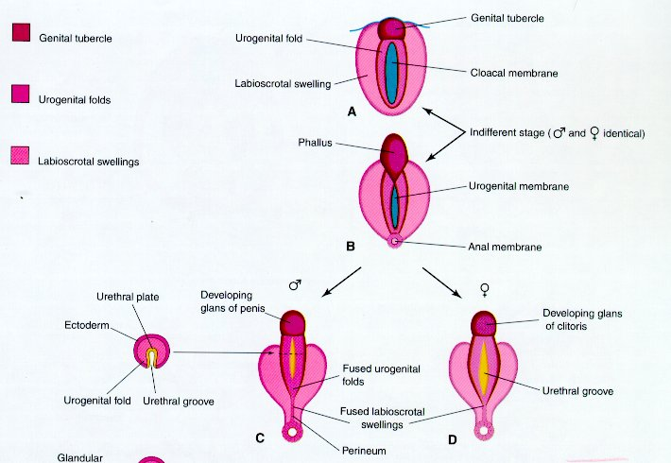
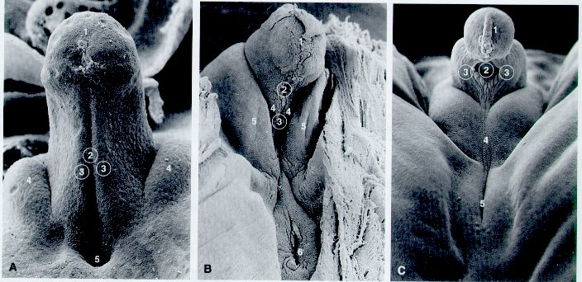
Genital köprü
DHT
KLİTORİS
GLANS
PENİS
( )
( )
L. MİNOR
PENİL
GÖVDE
L. MAJOR
SKROTUM
DIŞ GENİTALYANIN GELİŞİMİ

Slide 8
46, XX Genotipde
SRY → Yok
DAX-1
Antitestis
FOXL2
eksprese olur
Çift doz
Erkek genler inaktive olur

Slide 9
MEZODERM
SF-1,LIM1
WT-1,EMX2
BİPOTANSİYEL GONAD
GONAD
SOX-9
SRY
DAX-1
FOXL2
OVER
TESTİS
SERTOLİ LEYDİG
AMH
MÜLLER
Uterus
Tüpler
1/3 Vajen
TESTESTERON
İÇ GENİTAL
WOLF
Epididim
Ductus deferens
Seminal vezikül
WNT4
GENİTAL SİNUS
2 / 3 VAGEN
PROSTAT
(5 a REDÜKTAZ) DHT
GLANS
PENİS
KLİTORİS
( )
DIŞ GENİTAL
L. MİNOR
( )
PENİL
GÖVDE
L. MAJOR
SKROTUM
SF: Sterogenetik Fökter:

Slide 10
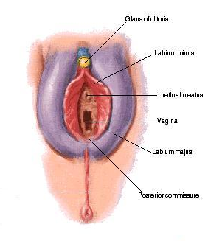
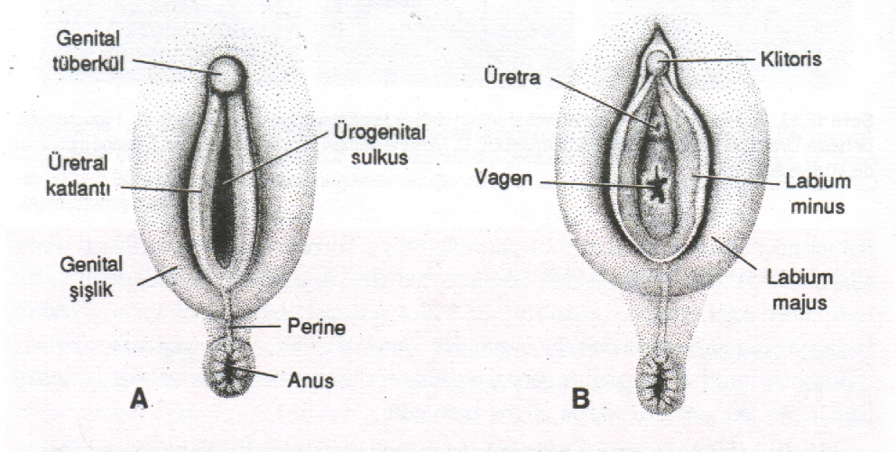
KLİTORİS
GLANS
PENİS
( )
( )
L. MİNOR
PENİL
GÖVDE
L. MAJOR
SKROTUM
DIŞ GENİTALYANIN GELİŞİMİ

Slide 11
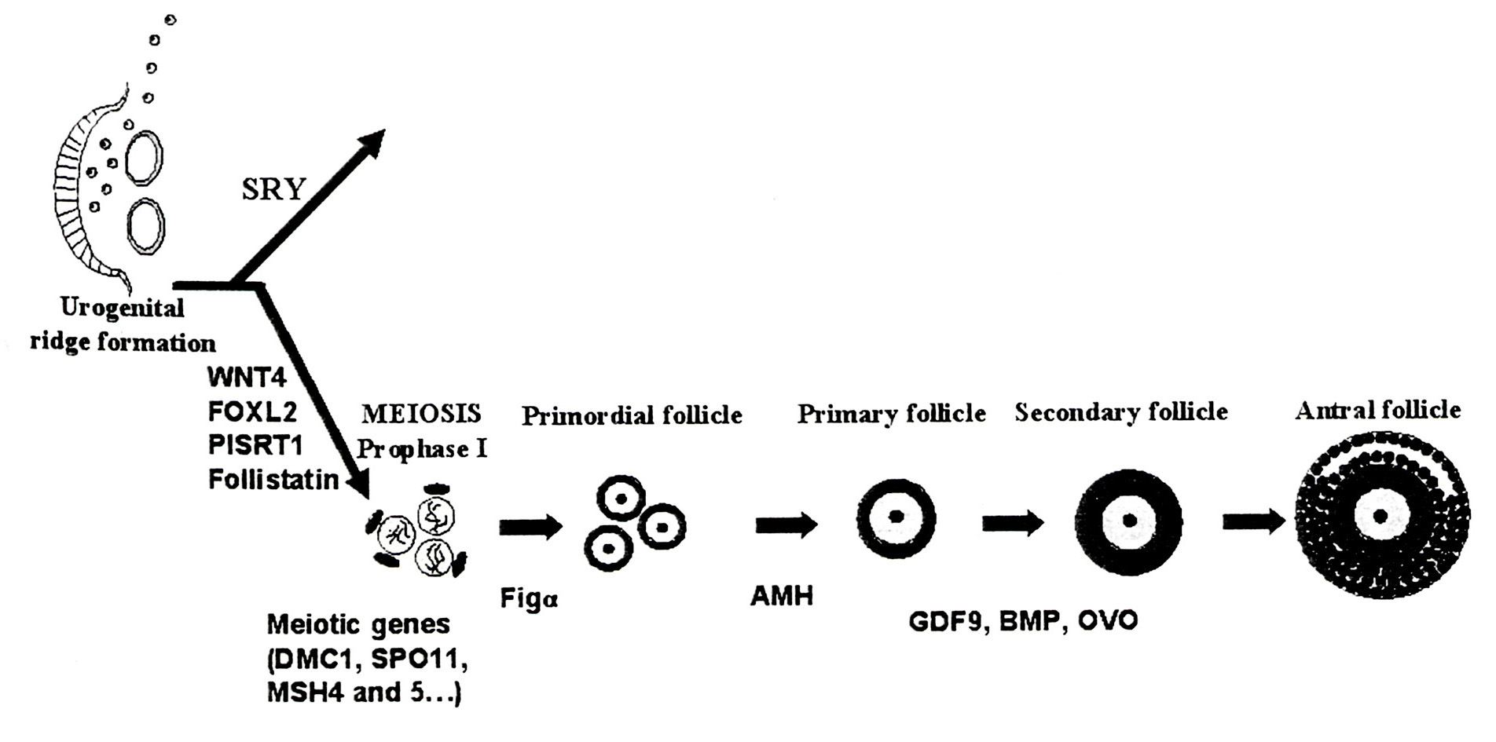
Over Gelişimi
Rspo1,WNT4 germ hücre migrasyonu
Wnt4,FOXL2 primordial follikül formasyonu
WNT4,SF1 primordial follikül maturasyonu
SRY olmamalı
2 XX olmalı
Female-spesifik genler eksprese olmalı
Testis farklılaşması
Rspo1 ve FOXL2
Birlikte SOX9’u
Down regule eder
Over Gelişimi

Slide 12
CİNS KROMOZOM
CGB
46,XY CGB
46,XX CGB
Androjen Biyosentez Def.
LH reseptör Def.
5α-Redüktaz Eksikliği
Androjen Direnç Sendromları
AMH ya da AMH reseptör Def.
Zamanlama Def.
Endokrin Bozucular
    Kloakal Ekstrofi
Androjen Sentez/
Etkinlik yetmezliği
Prenatal
Androjen
Yüklenmesi
Testis Gelişim
bozuklukları
Over
Gelişim
bozuklukları
İnsidans 1/1000
Chicago Sınıflamasına

Slide 13
Yeni terminoloji
Consensus Statement on management of intersex disorders
Pediatrics 2006; 118: 488-500
İnterseks
Psödohermafrodit
Hermafrodit
Sex reversal (tersine cinsiyet)
Cinsiyeti hedef alan tanı
İfadeleri hastaları rencide
ediyor

Slide 14
46,XX CGB NEDENLERİ
OVER GELİŞİMİ İLE İLGİLİ BOZUKLUKLAR:
Ovotestiküler CGB
SRY+, Duplike SOX9
testiküler CGB
3) Gonadal disgenezis
ANDROJEN FAZLALIĞI
A. FÖTAL KAYNAKLAR
1. KONGENİTAL ADRENAL HİPERPLAZİ
a. 21 OHD
b. 11 OHD
c. 3 bHSD
2. PLASENTAL AROMATAZ EKSİKLİĞİ
B. ANNEYE AİT NEDENLER
1. İatrojenik
2. Virilize over ya da adrenal tümörler
3. Gebelikte virilize luteoma
4. Annede KAH
C. BELİRLENEMEYEN KAYNAKLAR
1. ? Gebelikte virilize luteoma
2. ? Plasental aromataz eksikliği
ÜROGENİTAL SİNUSUN NON-ANDROGEN FARKLILAŞMA ANOMALİLERİ ( ürogenital sistem anomalileri, MURCS benzeri)

Slide 15
Virilize dişilerin en sık görülen nedeni
KAH
KAH insidans: 1/ 14000-15000

Slide 16
ACTH
KOLESTEROL
PREGNENOLON
PROGESTERON
17 a –OH
PROGESTERON
17 a –OH
PREGNENOLON
DEOKSİKORTIKO-
STERON
DEOKSİKORTISOL
DİHİDRO
ANDROSTERON
KORTICOSTERON
KORTISOL
TESTOSTERON
ALDOSTERON
ESTRADIOL
ANDROGEN
ESTROGEN
MINERALO-KORTIKOID
GLUKOKORTIKOID

Slide 17
Üç Steroidojenik Enzimde
Kombine/ Parsiyel Eksiklik P450C17 (17-hydroxylase) P450C21 (21-hydroxylase)
P450C19 (aromataz)
P450C17
NADPH
POR
e
NADP
P450C21

Slide 18
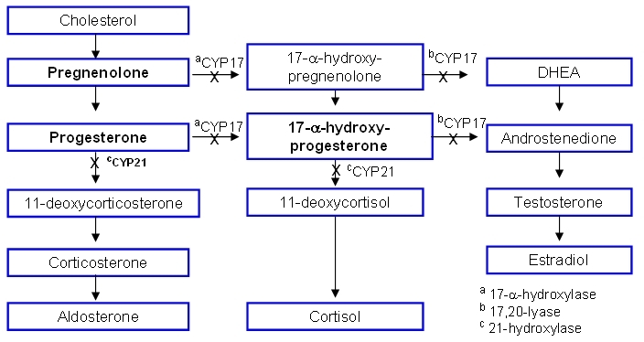
Sitokrome P450 Oksiredüktaz ( POR ) Eksikliği

Slide 19
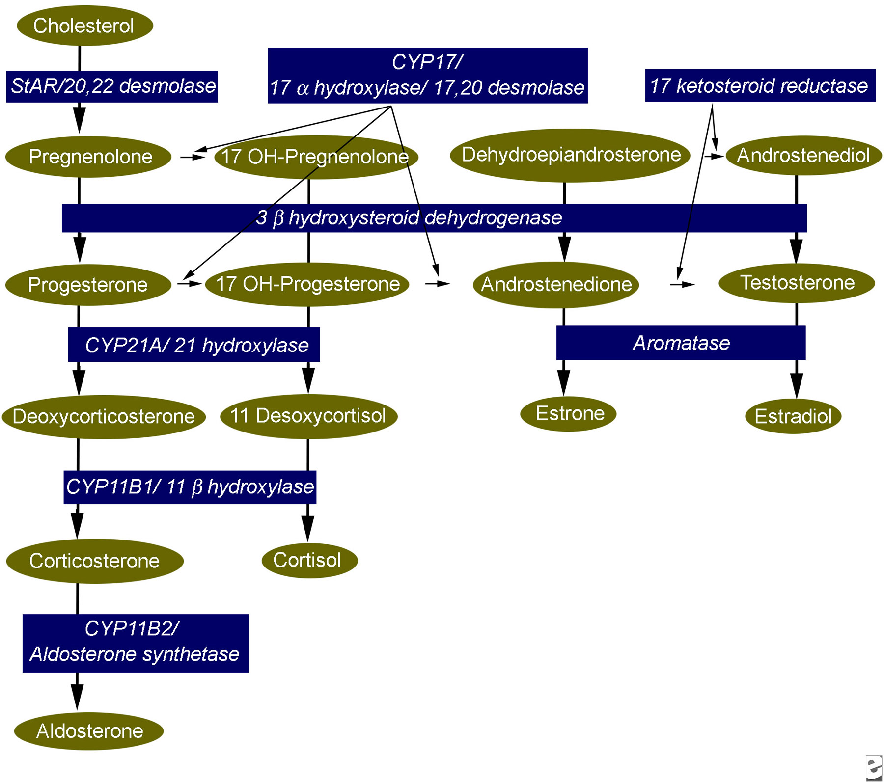

17OHP
İntrauterin Arka Kapı
POR Eksikliği

Slide 20


Kolesterol
SULT2A1
Pregnenolon
CYP17
CYP17
DHEA
17OHPregnenolon
DHEAS
HSD3B2
HSD3B2
Progeteron
CYP17
17OHProgesteron
ANDROSTENODİON
17Ketoredüktaz
5A-PREGNANE-17a-Ol-3,20-DİONA
HSD3A
TESTESTERON
5A-PREGNANE-3a,17a-Dİol,20 ONE
ANDROSTERON
KLASİK YOL
ARKA KAPI
YOLU
ANDROSTENODİOL
DHT
Sperling 2008

Slide 21
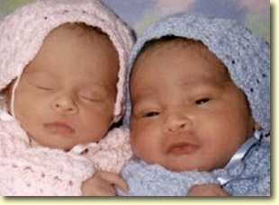
P 450 Oxiredüktaz ( POR ) Eksikliği
Virilizasyon
Virilizasyonda yetersizlik
Ohyama K. Nippon Rinsho . 2004 :62 ; 379 -84

Slide 22

ANTENATAL ANDROJEN FAZLALIĞI ,
POSTNATAL ANDROJEN AZLIĞI
POR ( P 450 OKSİREDÜKTAZ ) EKSİKLİĞİ

Slide 23

POR Eksikliği İzole Olabildiği gibi
FBGF Mutasyonu (Antley – Bixler İskelet
Displazisi ) ile de Birliktelik Gösterebilir

Slide 24
ANTLEY - BİXLER SENDR.
FBGF 2 geninde mutasyon sonucu oluşan bir
iskelet displazisidir. POR GEN defektli olguların
bir kısmında da görülmektedir.

Slide 25
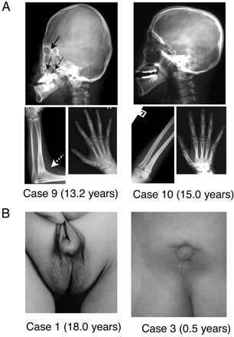
KRANİOSİNOSTOZ
RADİOHÜMERAL SİNOSTOZ
ARAKNODAKTİLİ

Slide 26
Hormonal Özellikleri
Bazal kortizol ve aldosteron normal
ACTH uyarısına kortizol yanıtı körelmiş
Progesteron , 17OHP yüksek
Bazal ve uyarılmış androjenler düşük değerlerde

Slide 27
Kortizol eksikliği
Cinsiyet gelişim bozukluğu
Primer amenore
Büyük kistik overler
Erkekte maskulinizasyon problemleri
Annede gebelikte virilizasyon

Slide 28
46,XY CGB
Androjen sentez ve etkisinde yetersizlik
Testesteron sentez defektleri (17-Alfa hidroksilaz, 5^{α}-reduktaz 2 eksikliğ, StAR mut)
Androjen insensitivite sendromları
-KARS
-PARS
Testisde LH / hCG yanıtsızlık LH reseptor defektleri( Leydig hücre hipoplazisi,aplazisi)
Anti-Müllerian hormon ve reseptörü bozuklukları (Persistan Müllerien duktal sendrom)
Maternal progestin/ östrojene maruz kalma
Bilinmeyen nedenler
Anormal Testis farklılaşması
-46,XY Komplet gonadal disgenezis (Swyer Send)
-46,XY Parsiyel gonadal disgenezis
-Gonadal regresyon
-46,XY Ovotestiküler Sendrom

Slide 29
HİPOSPADİAS
En sık cinsiyet gelişim anomalisi
(Ailevi – sporadik)
Sıklık: %0.1 – 0.8 canlı YD.
Diğer genitouriner anomalilerle birliktelik gösterebilir
Derecesi arttıkca (Skrotal, penoskrotal perineal) kuşkulu genital ??? (disgenetik Gonad)
EMBRİYOGENEZDE
Andr.Yet.
5 a
Reduktaz ¯
PARS

Slide 30
ANDROJEN ETKİSİNDE
YETERSİZLİK
5a - Reduktaz
Eksikliği
Androjen Reseptör
Direnci
KOMPLET
İNKOMPLET
Tam ADS
Kısmi ADS

Slide 31
Androjen Eksikliğinde klinik spektrum
Tüm Dişi
Kuşkulu
Hafif
virilizasyon
kusuru
ya da
infertilite
KARS
(Wolf ± )
(Müller ± )
Kısmi ADS

Slide 32
ANDROJEN ETKİSİNDE YETERSİZLİK
 | 5aSR₂ EKSİKLİĞİ | AR DEFEKTLERİ
 |  | KADS | TADS
KALITIM | OR | X-RES. | X-RES
MÜLLER | Ø | Ø | Ø ?
WOLF | VAR | ± | YOK
PUBERTAL VİRİLİZASYON | VAR | OLABİLİR | YOK
SPERMATOGENEZ | AZALMIŞ | YOK | YOK
PUBERTTEDE SOSYAL SEKS | ERKEK | ? | DİŞİ
PUBERTAL JİNEKOMASTİ | YOK | VAR | VAR

Slide 33
Pubertal Virilizasyon Yapan Nedenler
Kısmi Androjen Duyarsızlık Sendromu
5α redüktaz eksikliği
17β OH steroid dehidrogenaz tip 3 eksikliği
POR eksikliği?!
Sitokrom b5 eksikliği?!
Parsiyel Gonadal Disgeneziler
SF1 mutasyonu

Slide 34
46,XY
İzole AMH
Eksikliği
TESTİS
SERTOLİ
LEYDİG
LEYDİG
AMH
WOLF
organizasyonu
TESTESTERON
5 –alfa redüktaz 2
DHT
MÜLLER
Urogenital sinüsün ve dışgenital
yapının virilizasyonu

Slide 35
Pubertal Virilizasyon Yapan Nedenler
Testisler Normal
Testisler Disgenetik
Parsiyel Androjen Duyarsızlık Sendromu
5α redüktaz eksikliği
17β OH steroid dehidrogenaz tip 3 eksikliği
POR eksikliği ?!
(ARS mut ve POR eksiklikli bir olgu. Idkowiak J, 2010)
Sitokrom b5 eksikliği ?!
SF1 mutasyonu ?
Parsiyel Gonadal Disgeneziler
*SF1 mutasyonu
*Diğer
Gonadal disgenezi zemininde malignite

Slide 36
AYIRICI TANI
Öykü:
Annenin gebelikte ilaç kullanımı,
Virilizasyon öyküsü,
bebeğin prenatal öyküsü
Eş akrabağlığı
Ailede benzer öykü varlığı
FM:
Palpe edilen gonadın varlığı
Eşlik diğer sistem bulguları
İdrar yaptığı yer
Genital hiperpigmentasyon
Özellikle değerlendirilmeli
Gonadın Yapısı Nedir ?
Wolf Yapılar Var mı?
Gonadın Fonksionel Durumu ?
Gonadın Malignleşme Olasılığı ?
Eksojen Testesteron Tedavisine
Yanıt nedir?
Androjen Reseptör çalışmaları
Gonad Palpe Ediliyor mu ?
Müller Yapılar Var mı?
Karyotip Nedir ?
17 - OHP Yüksek mi ?

Slide 37
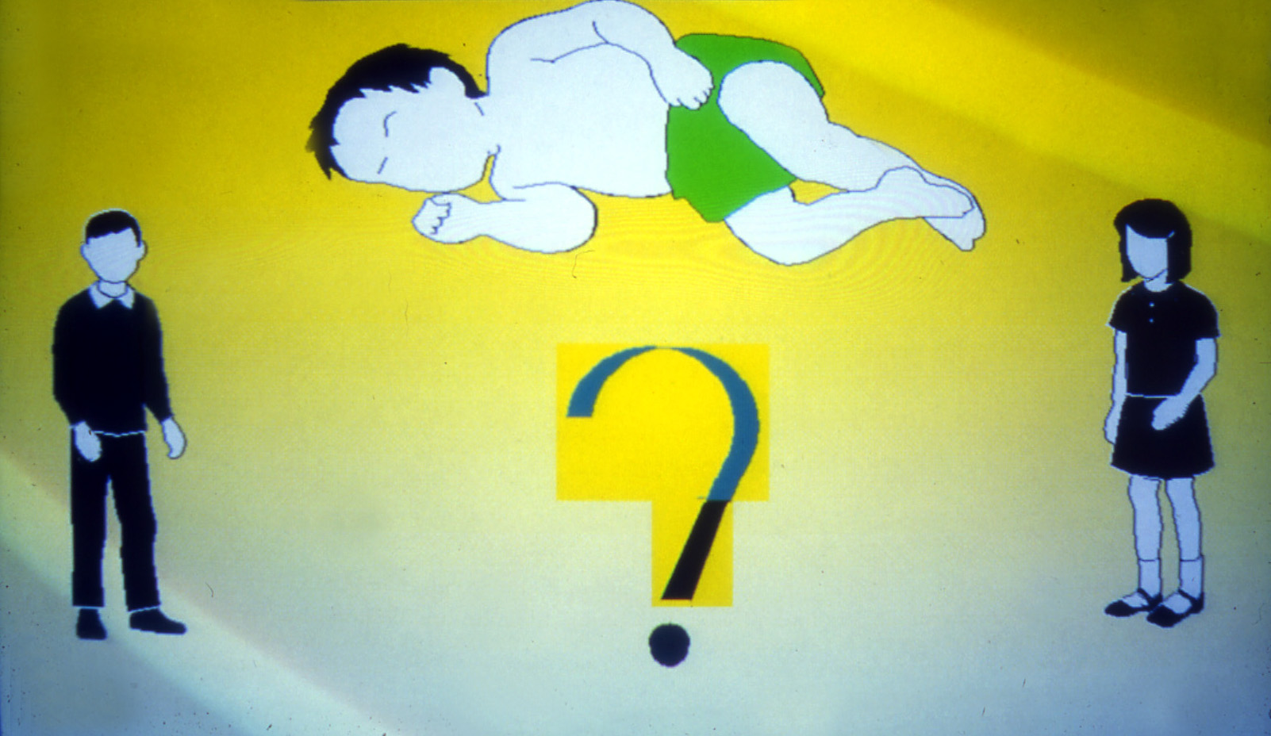

Slide 38
TANI VE YETİŞTİRİLECEK
CİNSİYETİN SEÇİMİ BİR EKİP İŞİ
ENDOKRİNOLOG
(PEDİATRİK)
CERRAH
MEDİKAL
BİYOLOG
RADYOLOG
PSİKİATR

Slide 39
Cinsiyet seçiminde önemli ölçütler (2002)
Tanı yaşı
Cinsel yönelimin (sosyal cins) beyinde erken postnatal belirlenmesi
Gonadın işlevsel durumu
Gonadın malignleşme riski
İç ve dış genital yapıların durumu
Penil boyut ve eksogen T / DHT’na yanıt

Slide 40
SON SÖZ
CGB’lu hastalar cinsel kimlik gelişmeden değerlendirilmelidir.
En yakın çocuk endokrin merkezine sevkleri gerekir.
Aileler ile cinsiyet seçimi yapılmadan konuşulmalıdır.
Cinsiyet seçimi, ilgili merkezde çok disiplinli ele alınarak yapılmalıdır.

